Slide 1
1
5
Leçon 13
Statistiques et probabilité
Tâche 4
Déterminer et interpréter le mode d’une série statistique

Slide 4




Slide 5
Leçon 13 : Statistiques et probabilité
CDS
Correction devoir surveillé N°4
Tâche 1
Organiser des données statistiques qualitatives en tableau
Tâche 2
Organiser des données statistiques quantitatives en tableau
Tâche 3
Calculer et interpréter la fréquence et le pourcentage
Tâche 4
Déterminer et interpréter le mode d’une série statistique

Slide 6
Déterminer et interpréter le mode d’une série statistique.
Serie statistique.
quantitative.
qualitative.
Mode.
L’élève doit être capable de :
Déterminer et interpréter le mode d’une série statistique
Pendant le feedback, attirer l’attention des élèves sur les erreurs fréquentes :
Le mode est une valeur du caractère de la série

Slide 7
Le feedback ne doit pas être un jugement sur l’élève ni sur ses capacités
Le feedback est une opportunité d’apprentissage pour les élèves en exploitant des erreurs ou de bonnes réponses
Le feedback permet aux élèves d’être conscients des critères de réussite d’une tâche
Le feedback encourage les élèves à identifier les erreurs à ne pas reproduire, ou alors les bonnes pratiques à renforcer
Demander aux élèves de justifier leurs réponses et de verbaliser leur raisonnement
Donner des feedbacks aux élèves de manière instantanée à chaque fois que l’occasion se présente (ne pas laisser passer des erreurs)
Donner un feedback spécifique, détaillé et objectif aux élèves:
  « Voici pourquoi c’est une bonne réponse »; « Voici ce que tu as bien fait … »
  « Voici pourquoi c’est une réponse incomplète. Voici l’erreur »
Ne pas donner de feedback ou donner du feedback de manière occasionnelle seulement
Donner un feedback générique sans préciser pourquoi: « Bien »; « C’est faux » ; « Excellent »
Porter un jugement de valeur sur l’élève: « Tu es intelligent »; « Tu es paresseux »; …
S’adresser uniquement à l’élève concerné
« Banque des pratiques pédagogiques efficaces »

Slide 9
10 min

Slide 10

Bonjour! Prêts pour démarrer notre séance? Allons-y!

Slide 11
2 min

Slide 12




Qui peut me rappeler la signification de ces icônes?
Demander à 3 élèves au hasard

Slide 13

Très bien.
L’enseignant incite les élèves à prendre conscient de ces comportement en classe et en dehors de la classe
Je travaille en binômes
Les élèves travaillent en autonomie

Slide 14

Voici une situation en classe. Que remarquez-vous ? Ce comportement est-il approprié ? Pourquoi ? Que faudrait-il améliorer ou changer ?
Demander à 3 élèves au hasard en justifiant leurs réponses

Slide 15
  C’est un mauvais comportement. L’élève n’est pas attentif.
L’élève bavarde ou chuchote pendant que son camarade donne une réponse.

Slide 16

  Voici le bon comportement:
Faire attention lorsqu'un autre élève parle n'est pas une simple règle de politesse. C'est une stratégie d'apprentissage active, un acte de respect qui construit la confiance du groupe, et une compétence sociale fondamentale pour le futur.

Slide 18

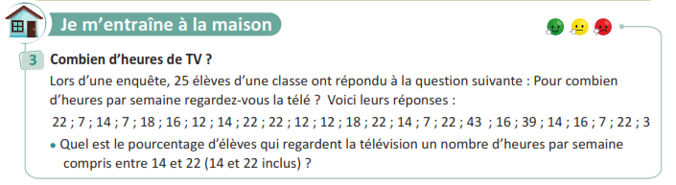
Nous allons commencé par corriger l’exercice maison

Slide 19
2 min

Slide 20


A la fin de cette séance, vous serez capables de:
L’enseignant explique :
Déterminer et interpréter le mode d’une série statistique

Slide 21
Pour atteindre cet objectif, nous allons suivre deux étapes
L’enseignant explique chaque tâche en pointant les étapes à l’écran.
1. Déterminer le mode d’une série statistique
2. Interpréter le mode d’une série statistique

Slide 22
1

Slide 23
Je vais examiner cette situation de plus près. C’est le cas d’une série statistique quantitative.
L’enseignant explique la situation
On a relevé pour 30 familles, le nombre d’enfants par famille :
3 , 0 , 5 , 1 ,2 , 5 , 1 , 2 , 3 , 4 , 0 , 1 , 3 , 4 ,2 , 0 , 4 , 1 , 2 , 2 , 1 , 2 , 0 , 1 , 2 , 3 , 0 , 3 , 2 ,3.

Slide 24

Je vais regrouper ces données dans un tableau et repérer l’effectif le plus élevé
On a relevé pour 30 familles, le nombre d’enfants par famille$:3 , 0 , 5 , 1 ,2 , 5 , 1 , 2 , 3 , 4 , 0 , 1 , 3 , 4 ,2 , 0 , 4 , 1 , 2 , 2 , 1 , 2 ,0 , 1 , 2 , 3 , 0 , 3 , 2 ,3.$
1. Organiser les données dans un tableau d’effectifs.
2 . Repérer l’effectif le plus élevé.
Le plus grand effectif : est 8.

Slide 25
Je vais déterminer la valeur du caractère correspondante à l’effectif le plus élevé
On a relevé pour 30 familles, le nombre d’enfants par famille$:3 , 0 , 5 , 1 ,2 , 5 , 1 , 2 , 3 , 4 , 0 , 1 , 3 , 4 ,2 , 0 , 4 , 1 , 2 , 2 , 1 , 2 ,0 , 1 , 2 , 3 , 0 , 3 , 2 ,3.$
3. Déterminer la valeur du caractère correspondante à l’effectif le plus élevé .
La valeur du caractère correspondante à l’effectif le plus élevé est : 2
Je dis que 2 est le mode de cette série statistique quantitative.

Slide 26
Je vais répondre à la question : Qu’est ce que ca veut dire que 2 est le mode de cette série statistique?
On a relevé pour 30 familles, le nombre d’enfants par famille$:3 , 0 , 5 , 1 ,2 , 5 , 1 , 2 , 3 , 4 , 0 , 1 , 3 , 4 ,2 , 0 , 4 , 1 , 2 , 2 , 1 , 2 ,0 , 1 , 2 , 3 , 0 , 3 , 2 ,3.$
4. Déterminer le nombre d’enfant le plus fréquent chez les familles de cette série statistique ?
Le nombre d’enfants le plus fréquent chez les familles de cette série statistique est : 2
a

Slide 28
Nous allons traiter la situation suivante.
L’enseignant laisse un moment de réflexion et explique la situation
Le tableau ci-dessous indique pour 20 élèves d’une classe 1AC le nombre d’applications installées sur leurs téléphones:
Nombre d’applications | 3 | 4 | 5 | 6 | 7
Effectif | 2 | 6 | 7 | 4 | 1

Slide 29
Quel est l’effectif le plus élevé de cette série statistique?
L’enseignant laisse un moment de réflexion et explique la situation
Nombre d’applications | 3 | 4 | 5 | 6 | 7
Effectif | 2 | 6 | 7 | 4 | 1
Quel est l’effectif le plus élevé de cette série statistique?

Slide 30
Voici la bonne réponse:
Nombre d’applications | 3 | 4 | 5 | 6 | 7
Effectif | 2 | 6 |  | 4 | 1
7
L’effectif le plus élevé de cette série statistique est:
7

Slide 31
Déterminez la valeur du caractère correspondante à l’effectif le plus élevé?
L’enseignant laisse un moment de réflexion et explique la situation
Nombre d’applications | 3 | 4 | 5 | 6 | 7
Effectif | 2 | 6 |  | 4 | 1
7
Déterminez la valeur du caractère correspondante à l’effectif le plus élevé ?

Slide 32
Voici la bonne réponse:
5
Nombre d’applications | 3 | 4 |  | 6 | 7
Effectif | 2 | 6 |  | 4 | 1
7
la valeur du caractère correspondante à l’effectif le plus élevé est:
5

Slide 33
Quel est le mode de cette série statistique?
L’enseignant laisse un moment de réflexion et explique la situation
Nombre d’applications | 3 | 4 | 5 | 6 | 7
Effectif | 2 | 6 | 7 | 4 | 1
Quel est le mode de cette série statistique?

Slide 34
Voici la bonne réponse:
5
Nombre d’applications | 3 | 4 |  | 6 | 7
Effectif | 2 | 6 | 7 | 4 | 1
Le mode de cette série statistique est
5

Slide 35
Quel est le nombre d’application le plus fréquent pour les élèves de cette classe de 1AC?
L’enseignant laisse un moment de réflexion et explique la situation
Nombre d’applications | 3 | 4 | 5 | 6 | 7
Effectif | 2 | 6 | 7 | 4 | 1
Quel est le nombre d’application le plus fréquent pour les élèves de cette classe de 1AC?

Slide 36
Voici la bonne réponse:
5
Nombre d’applications | 3 | 4 |  | 6 | 7
Effectif | 2 | 6 | 7 | 4 | 1
Le nombre d’application le plus fréquent pour les élèves de cette classe de 1AC?
5

Slide 37
2

Slide 38

Je vais examiner cette situation de plus près. C’est le cas d’une série statistique qualitative.
L’enseignant explique la situation
Le tableau suivant représente le palmarès du championnat marocain de football par titres
depuis 1957 :
1. Organiser les données dans un tableau d’effectifs.

Slide 39
Je vais repérer l’effectif le plus élevé
Le tableau suivant représente le palmarès du championnat marocain de football par titres depuis 1957 :
2 . Repérer l’effectif le plus élevé.
Le plus grand effectif : est 17.

Slide 40
Je vais déterminer la valeur du caractère correspondante à l’effectif le plus élevé
Le tableau suivant représente le palmarès du championnat marocain de football par titres depuis 1957 :
3. Déterminer la valeur du caractère correspondante à l’effectif le plus élevé .
La valeur du caractère correspondante à l’effectif le plus élevé est : WAC
Je dis que WAC est le mode de cette série statistique.

Slide 41
Je vais répondre à la question : Quelle est l’équipe de football la plus titrée au Maroc depuis 1957?
Le tableau suivant représente le palmarès du championnat marocain de football par titres depuis 1957 :
4. Déterminer l’équipe de football la plus titrée au Maroc depuis 1957?
l’équipe de football la plus titrée au Maroc depuis 1957 est : WAC
a

Slide 43
Nous allons traiter la situation suivante.
L’enseignant laisse un moment de réflexion et explique la situation
Le tableau ci-dessous indique pour 20 élèves d’une classe 1AC Le jeu électronique que chacun préfère.
Nom du jeu | Jeu 1 | Jeu 2 | Jeu 3 | Jeu 4 | Jeu 5
Effectif | 2 | 6 | 3 | 8 | 1

Slide 44
Quel est l’effectif le plus élevé de cette série statistique?
L’enseignant laisse un moment de réflexion et explique la situation
Nom du jeu | Jeu 1 | Jeu 2 | Jeu 3 | Jeu 4 | Jeu 5
Effectif | 2 | 6 | 3 | 8 | 1
Quel est l’effectif le plus élevé de cette série statistique?

Slide 45
Voici la bonne réponse:
Nom du jeu | Jeu 1 | Jeu 2 | Jeu 3 | Jeu 4 | Jeu 5
Effectif | 2 | 6 | 3 |  | 1
8
L’effectif le plus élevé de cette série statistique est:
8

Slide 46
Déterminez la valeur du caractère correspondante à l’effectif le plus élevé?
L’enseignant laisse un moment de réflexion et explique la situation
Nom du jeu | Jeu 1 | Jeu 2 | Jeu 3 | Jeu 4 | Jeu 5
Effectif | 2 | 6 | 3 |  | 1
8
Déterminez la valeur du caractère correspondante à l’effectif le plus élevé ?

Slide 47
Voici la bonne réponse:
Nom du jeu | Jeu 1 | Jeu 2 | Jeu 3 |  | Jeu 5
Effectif | 2 | 6 | 3 |  | 1
Jeu 4
8
la valeur du caractère correspondante à l’effectif le plus élevé est:
Jeu 4

Slide 48
Quel est le mode de cette série statistique?
L’enseignant laisse un moment de réflexion et explique la situation
Nom du jeu | Jeu 1 | Jeu 2 | Jeu 3 | Jeu 4 | Jeu 5
Effectif | 2 | 6 | 3 | 8 | 1
Quel est le mode de cette série statistique?

Slide 49
Voici la bonne réponse:
Nom du jeu | Jeu 1 | Jeu 2 | Jeu 3 | Jeu 4 | Jeu 5
Effectif | 2 | 6 | 3 | 8 | 1
5
Le mode de cette série statistique est
Jeu 4

Slide 50
Quel est le jeu le plus préféré pour les élèves de cette classe de 1AC?
L’enseignant laisse un moment de réflexion et explique la situation
Nom du jeu | Jeu 1 | Jeu 2 | Jeu 3 | Jeu 4 | Jeu 5
Effectif | 2 | 6 | 3 | 8 | 1
Quel est le jeu le plus préféré pour les élèves de cette classe de 1AC?

Slide 51
Voici la bonne réponse:
Nom du jeu | Jeu 1 | Jeu 2 | Jeu 3 | Jeu 4 | Jeu 5
Effectif | 2 | 6 | 3 | 8 | 1
Le jeu le plus préféré pour les élèves de cette classe de 1AC?
Jeu 4

Slide 53


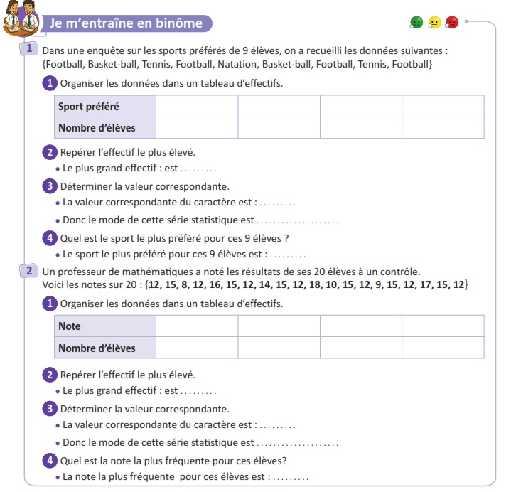
Travaillez individuellement puis discutez en binômes vos réponses.
L'enseignant accorde 2 min au travail individuel puis une minute de discussion. Il circule pour contrôler et donner des indications en cas de besoin.
Page:117

Slide 54
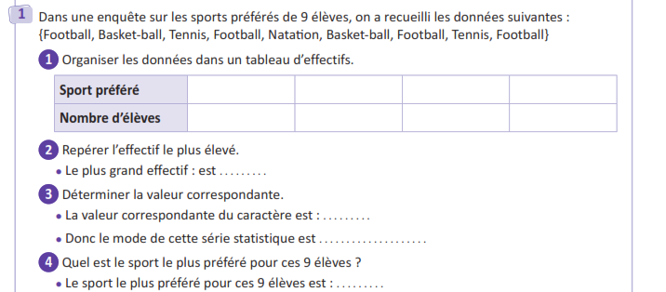
Prenez la correction sur vos livrets.
L’enseignant circule entre les rangs et contrôle les livrets.
Football
Basket-ball
Tennis
Natation
4
2
2
1
4
Football
Football
Football

Slide 55
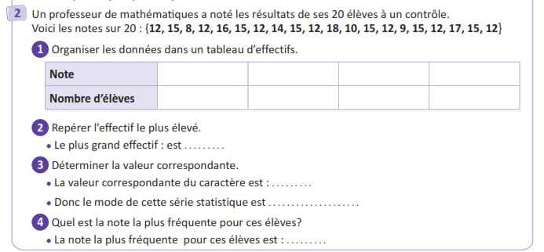

Prenez la correction sur vos livrets.
L’enseignant circule entre les rangs et contrôle les livrets.
8
9
10
12
14
15
16
17
18
1
1
1
7
1
6
1
1
1
7
12
12
12

Slide 56
7 min

Slide 57
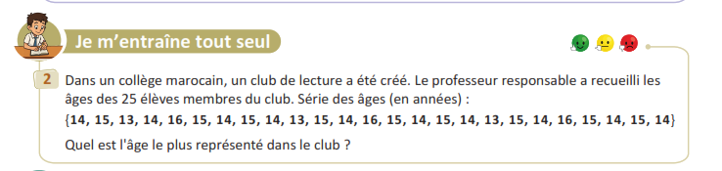
Prenez votre livret et votre crayon, puis répondez individuellement aux exercices. Vous avez 10 min
L’enseignant vérifie les productions des élèves, donne une aide individuelle en cas de difficulté et oriente les élèves ayant terminé vers le défi.
Page:117

Slide 58

Le temps est terminé. Voyons ensemble la solution des exercices.
L’enseignant accorde 5 min pour donner l’occasion aux élèves de présenter leurs productions et corrige au tableau.
Temps Écoulé

Slide 60

Qui peut me dire ce que nous avons appris aujourd’hui?
L’enseignant encourage les à exprimer ce qu’ils ont appris avec leurs propres mots

Slide 61
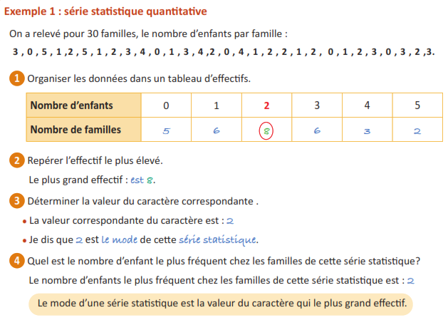
Dans cette séance nous avons appris comment déterminer le mode d’une série statistique.
L’enseignant donne un rappel de la séance.

Slide 62
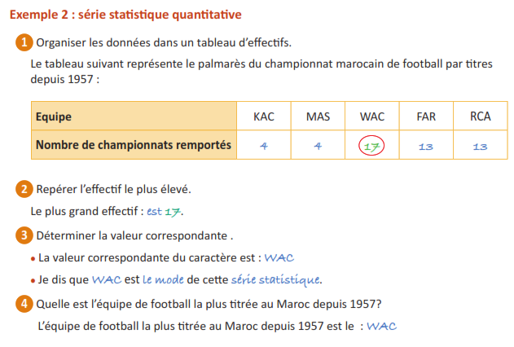
Ce deuxième exemple concerne une série statistique quantitative.
L’enseignant donne un rappel de la séance.

Slide 63
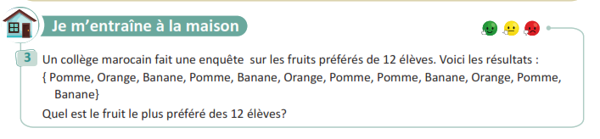
Voici l’exercice à faire à la maison pour la séance prochaine.
L’enseignant incite les élèves à faire l’exercice à la maison, puis clôt la séance..
Page:117

Slide 64

C’est la fin de notre séance. N’oubliez pas de réviser votre leçon
L’enseignant incite les élèves à faire l’exercice à la maison, puis clôt la séance..

